Slide 1
ResNet
Deep Residual Learning for Image Recognition

Slide 2
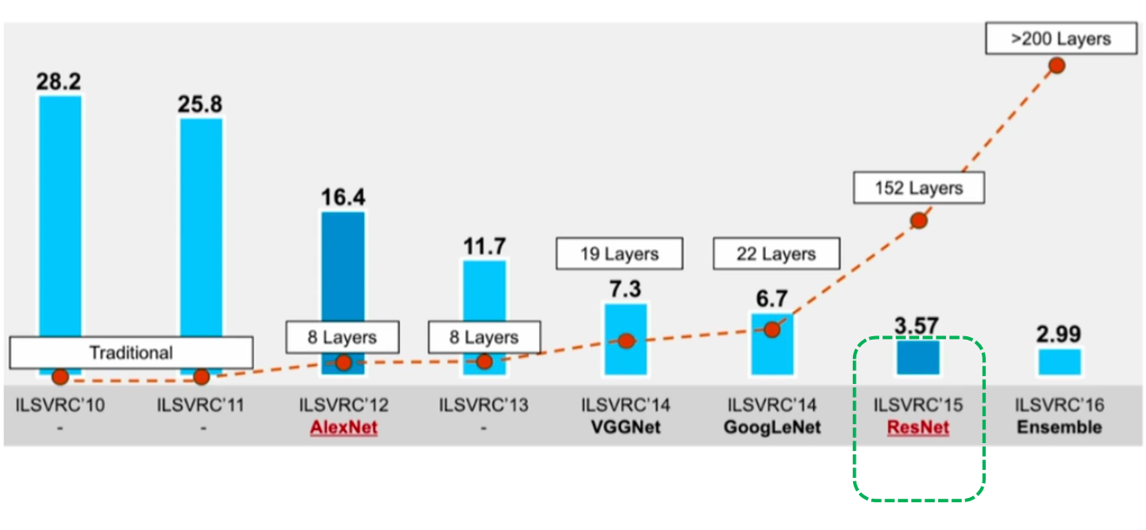
Model history

Slide 3
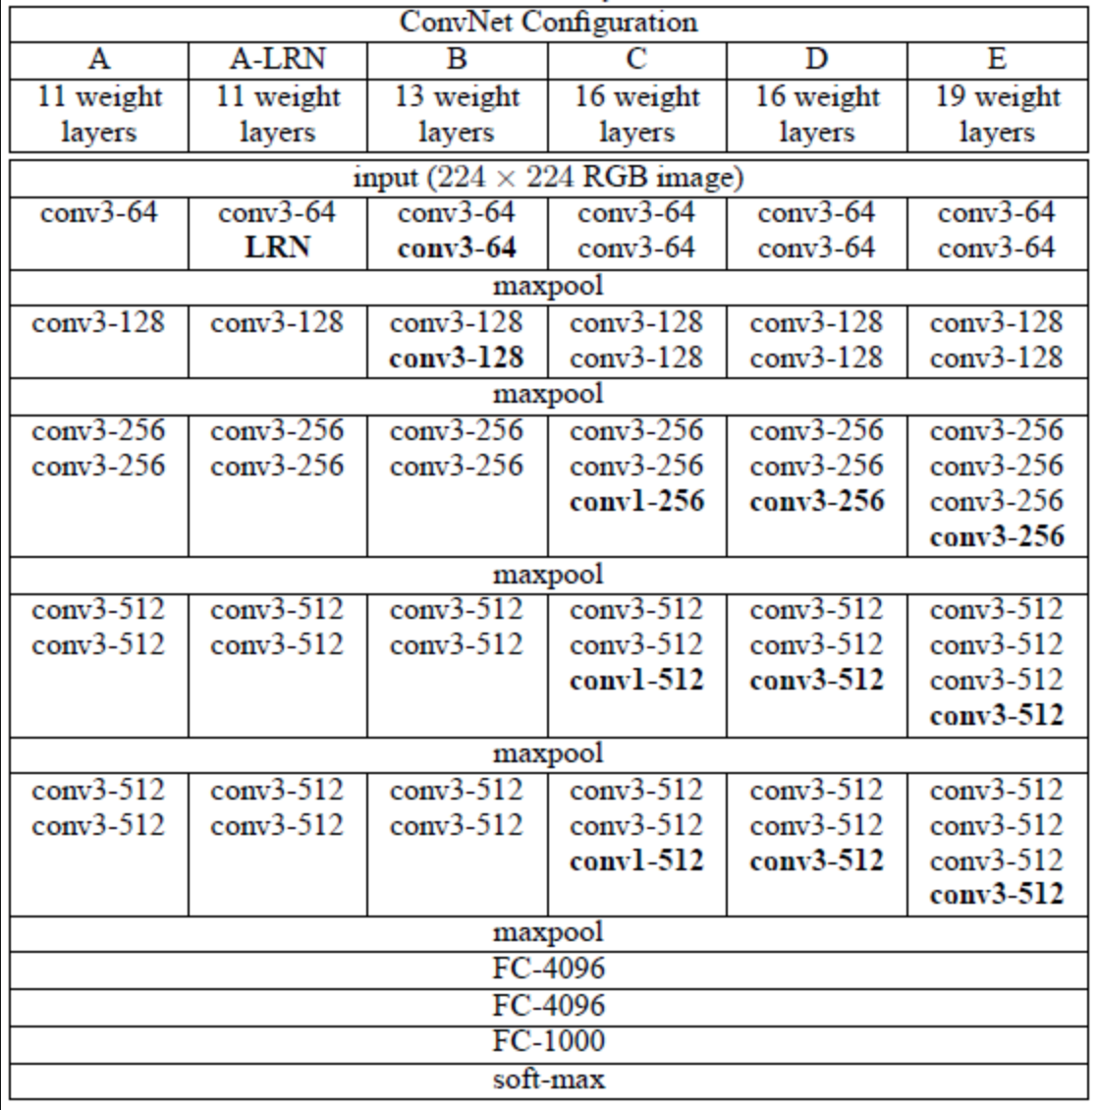
VGG16 model
Research Question
네트워크를 깊게 만들면 성능 향상?
D선택 : 경향성은 맞지만, 최적화된 깊이 있음
Main Idea
ConV filter size = 3x3으로 고정
깊이가 서로 다른 모델 5개를 만듦

Slide 4
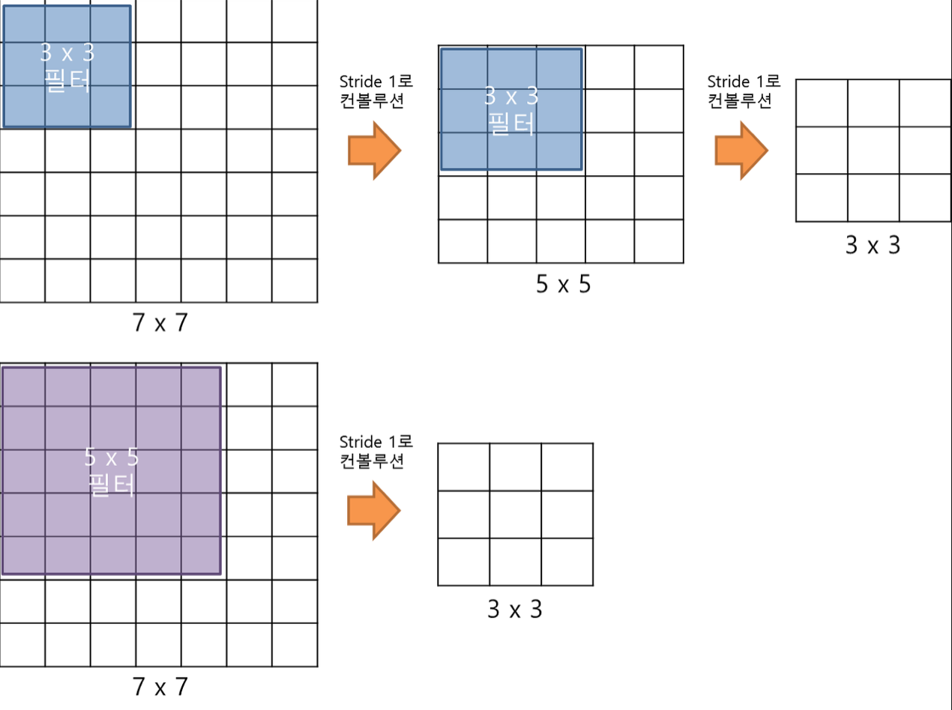
VGG16 model
3X3X3번 < 7X7X1번
가중치/파라미터 개수
3X3X3 = 27
7X7X1 = 49
장점
훈련시켜야 할 개수 적음
학습 속도 빨라짐
층의 개수 늘어남
모델의 표현력 좋아짐
Filter 개수가 많아져 네트워크 깊어짐
3 x 3 filter로 Conv 2번 = 5 x 5 filter로 Conv 1번
3 x 3 filter로 Conv 3번 = 7 x 7 filter로 Conv 1번

Slide 5
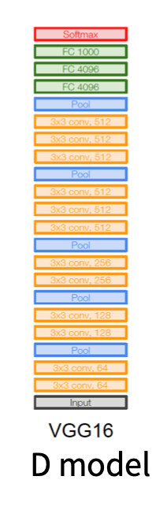
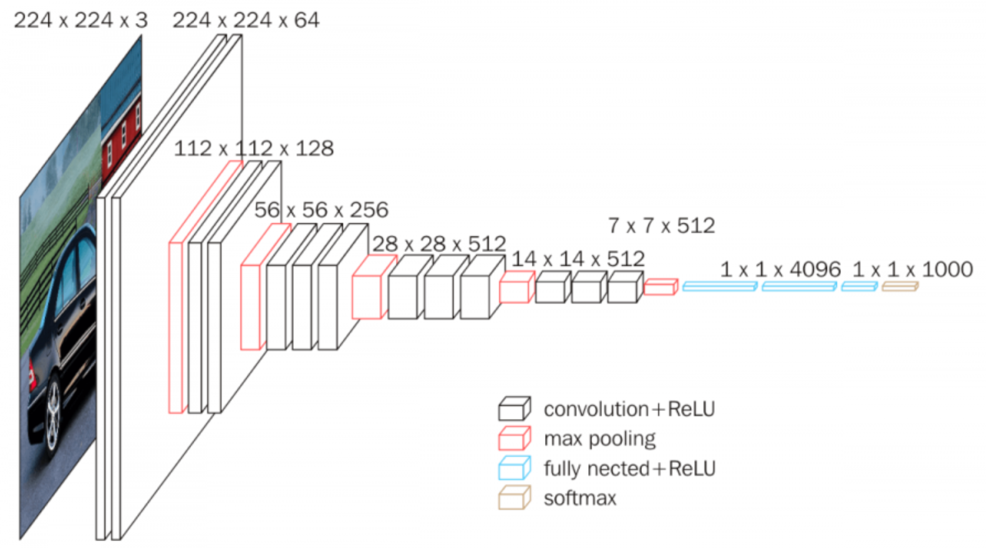
VGG16 model

Slide 6
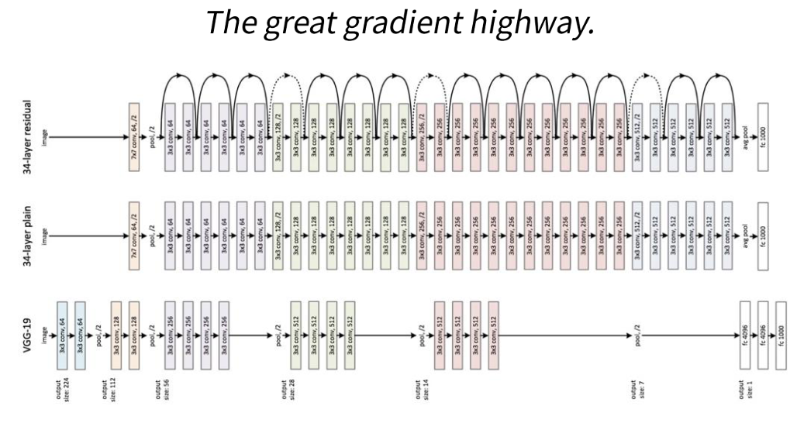
ResNet (Deep Residual Learning for Image Recognition)

Slide 7
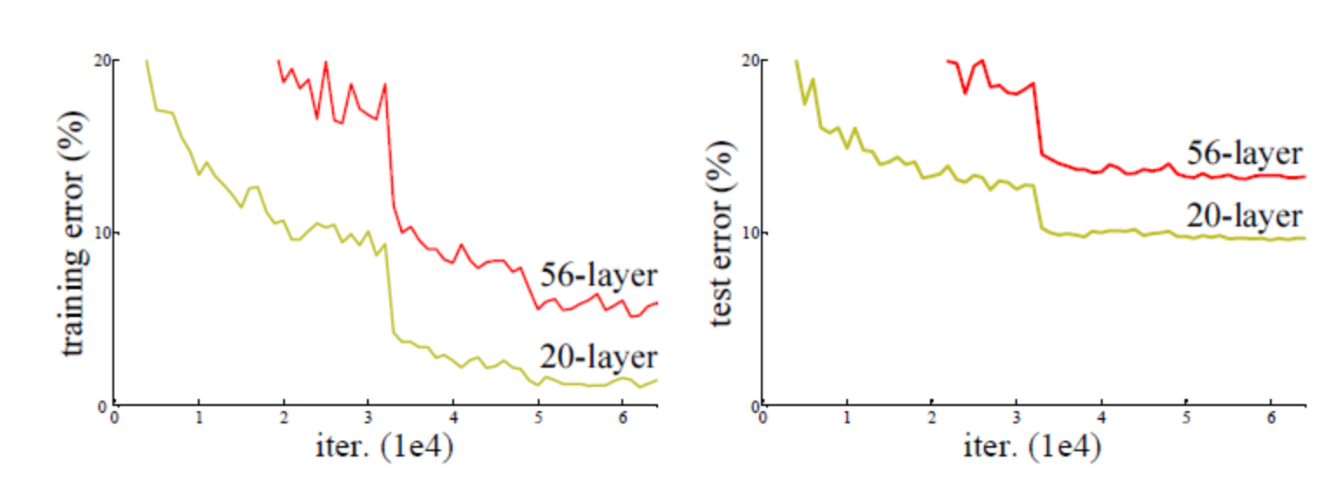
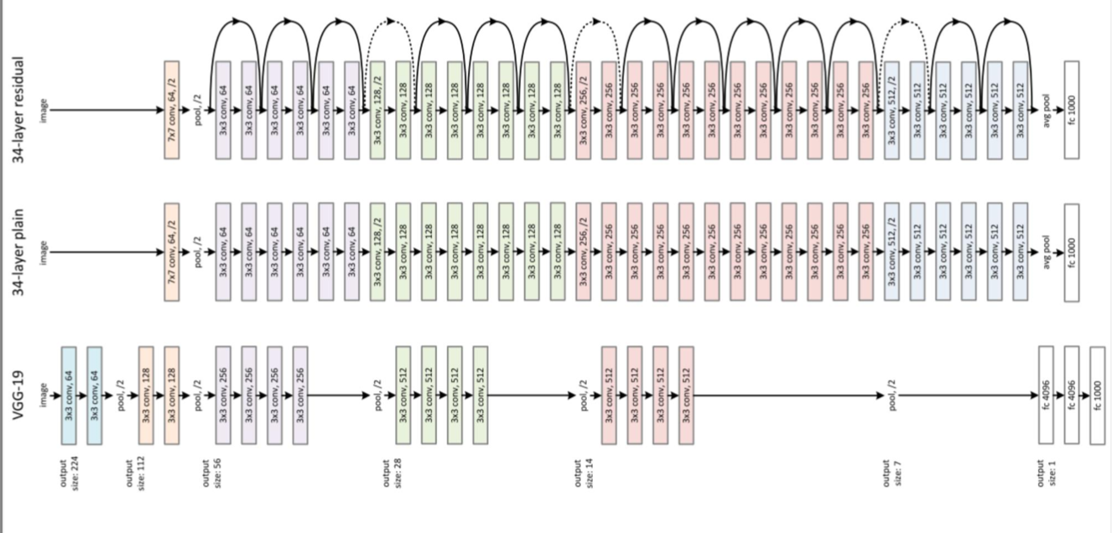
ResNet
Research Question
네트워크를 깊게 만들면 성능 향상?
20 vs 56 (ConV + FC layer)
20 layer 성능 >>> 56 layer 성능
→ 기존 방식 - 망 깊게 한다고 해결 x
Main Idea
3 x 3 size ConV filter (처음 제외)
Feature map의 size가 반으로 줄어들 때, Feature map의 depth를 2배로 높임
Residual block
Skip connection, Identity mapping

Slide 8
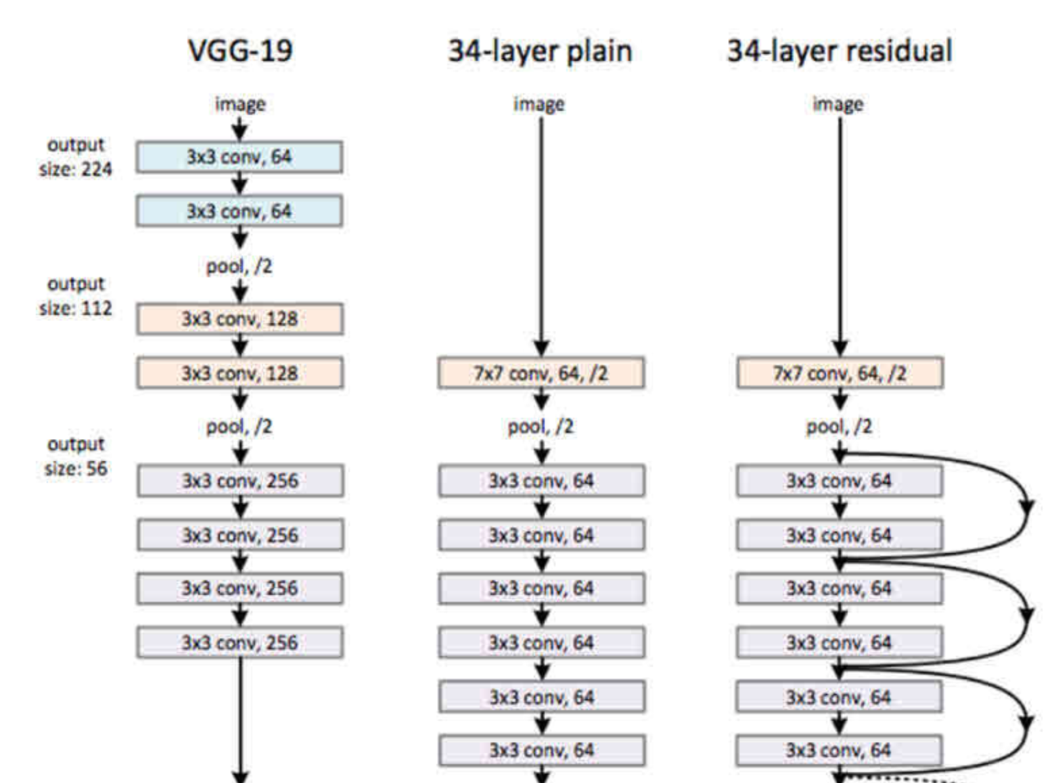
(1) 3x3 ConV
VGG model 모델 기반
3x3 ConV filter size 유지
훈련시켜야 할 개수 적음
학습 속도 빨라짐
층의 개수 늘어남
모델의 표현력 좋아짐
Filter 개수가 많아져 네트워크 깊어짐

Slide 9
(2) Size x½ & Depth x2
Output feature map size ½ 되면 filter의 개수 (Depth) 2배
Time complexity 동일하게 유지 위해
Feature map size ½시 : ConV filter에 stride 2로 사용하여 줄임
64→128
128→256
256→512
FC

Slide 10
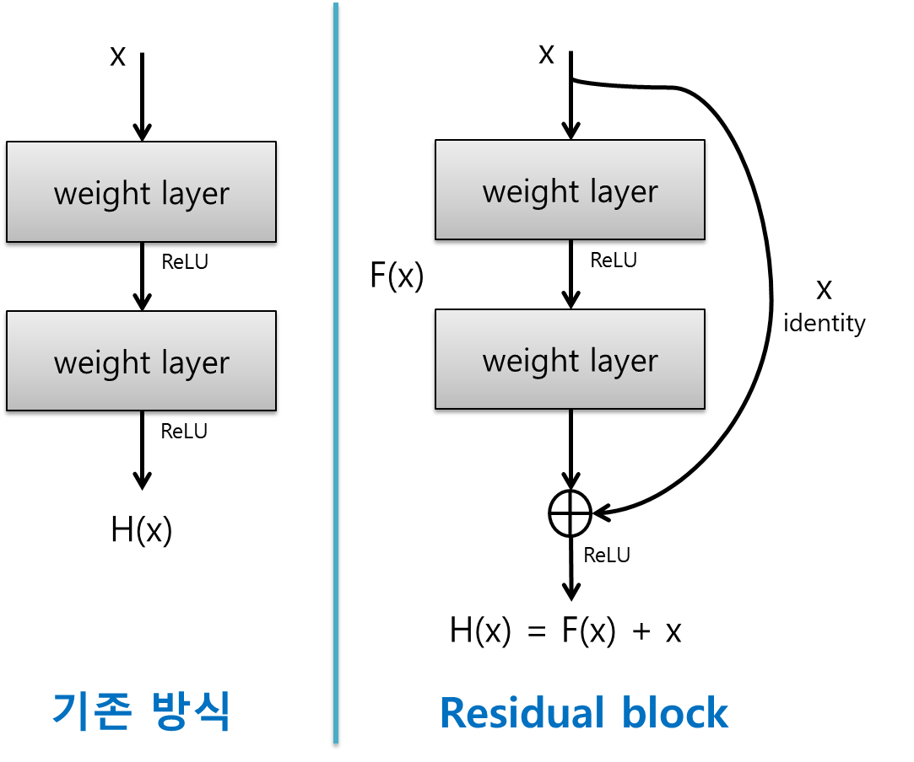
(3) Residual Block
Residual Learning
입력값을 출력값에 더해주는 지름길(shortcut)생성
Plain
입력값을 출력값으로 매핑하는 함수 H(x)를 얻는 것이 목적
ResNet
F(x) + x를 최소화하는 것을 목적
Layer는 Shortcut을 통해 작은 정보만을 추가학습
= 각각의 layer가 배워야 할 정보량을 축소
= 기존에 학습된 x를 추가함으로써 x만큼을 제외한 나머지 부분(F(X))만을 학습
→ 학습량이 상대적으로 줄어듦

Slide 11
(3) Residual Block
Plain (기존방식)
Layer의 output인 Feature Map을 y 라고 할 때,
y=H(x)가 기존 방식의 “ Direct 학습모델 ”
y는 x를 통해 새롭게 학습하는 정보
기존에 학습한 정보 보존x , 변형시켜 새롭게 생성하는 정보
단점
층이 깊어질수록 한번에 학습해야 할 Mapping이 너무 많아짐
학습이 어려워짐
y
새롭게 학습하는 정보

Slide 12
(3) Residual Block
Residual Block
Layer의 output인 Feature Map을 y 라고 할 때,
y= f(x)+x 가 “ Residual block ”
기존에 학습한 정보 보존하고 (x)
변형시켜 새롭게 생성하는 정보(F(x))
장점
Output에 이전 레이어에서 학습했던 정보를 연결함
해당 층에서는 추가적으로 학습해야 할 정보만을 Mapping, 학습
y
y
새롭게 학습하는 정보
새롭게 학습하는 정보

Slide 13
(3) Residual Block
Plain vs Residual Block
Plain : open book이 불가능한 시험
시험의 범위가 많아질수록(= 층이 깊어지고 한번에 학습할 Mapping이 많은 경우) 공부하기 어려울 수 있음
Residual block : open book이 가능한 시험
이미 배웠던 내용(x)가 제공되기 때문에 추가적으로 학습해야 할 정보만을 공부함
y
y
새롭게 학습하는 정보
새롭게 학습하는 정보

Slide 14
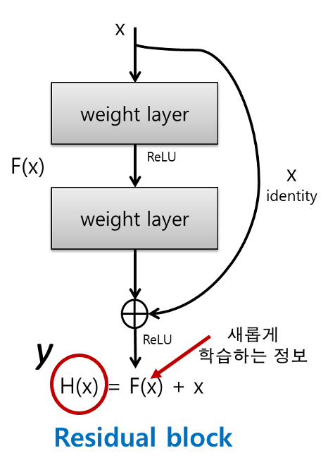
(3) Residual Block
Residual Block
학습이 진행될수록 (layer의 depth가 깊어질수록) 추가 학습량 F(x)는 점점 작아져서 최종적으로 0에 근접 수렴
H(x)=F(x)+x에서 추가 학습량에 해당하는 F(x)=H(x)−x가 최소값(0)이 되도록 학습 진행
H(x) – x → 잔차(결과값의 오차, residual)
잔차를 최소로 해주는 것이므로 ResNet
장점 :
H(x)=F(x)+x 이므로 네트워크 구조 크게 변경필요x, shortcut만 추가
입력과 같은 x가 그대로 출력, 파라미터 수에 영향 x
덧셈이 늘어나는 것을 제외하면 shortcut 연결을 통한 연산량 증가 x
Gradient가 identity mapping으로 인해 gradient vanishing problem 해결

Slide 15
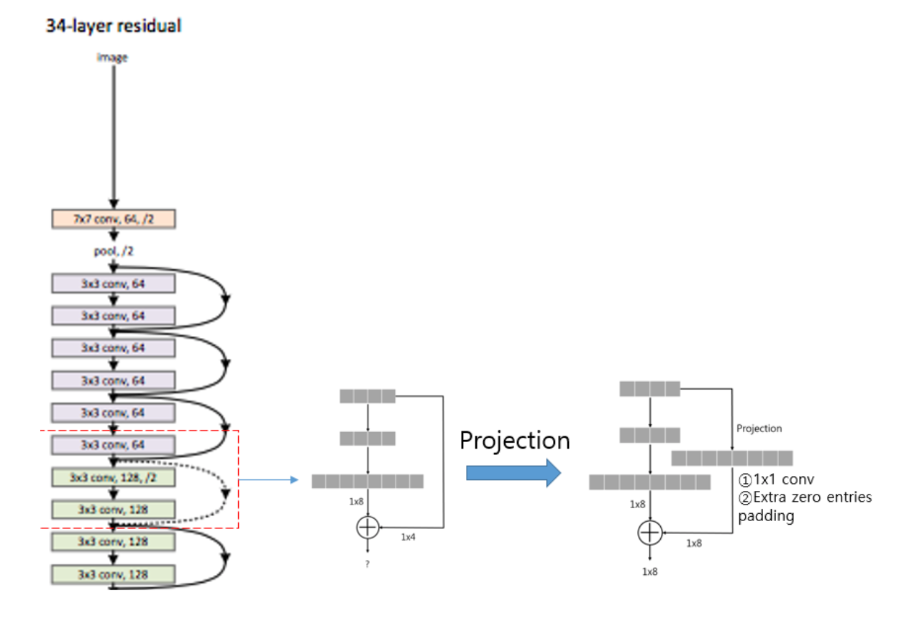
(3) Residual Block
문제점
들어오는 x와 F(x)사이에 필터 개수가 증가하여 matrix 차원이 달라짐
x의 차원을 증가시켜서 F(x)와 같아지게 해야함
2가지 차원 증가 방법
1x1 ConV
Zero padding

Slide 16
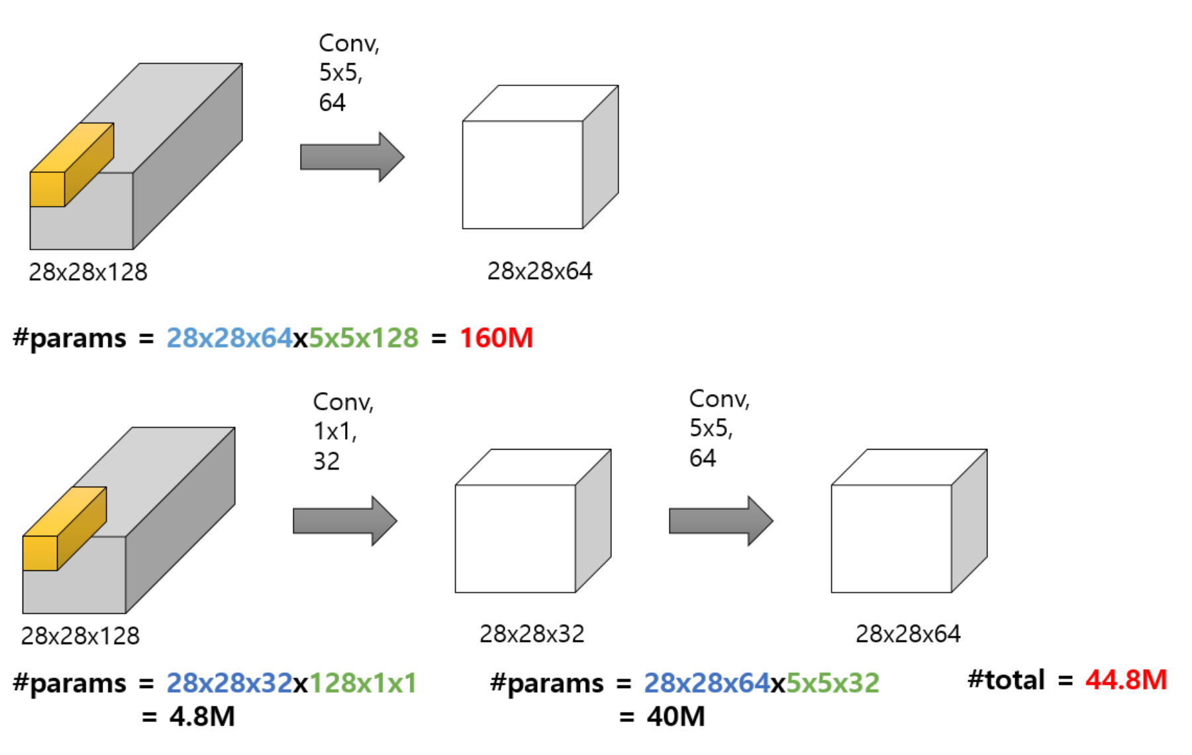
Expand Dimension
1x1 Convolution
Channel 수 조절 : Hyperparameter
연산량 감소(Efficient) : Bottleneck
비선형성(Non-linearity)
: 복잡한 패턴 잘 인식하게 됨

Slide 17
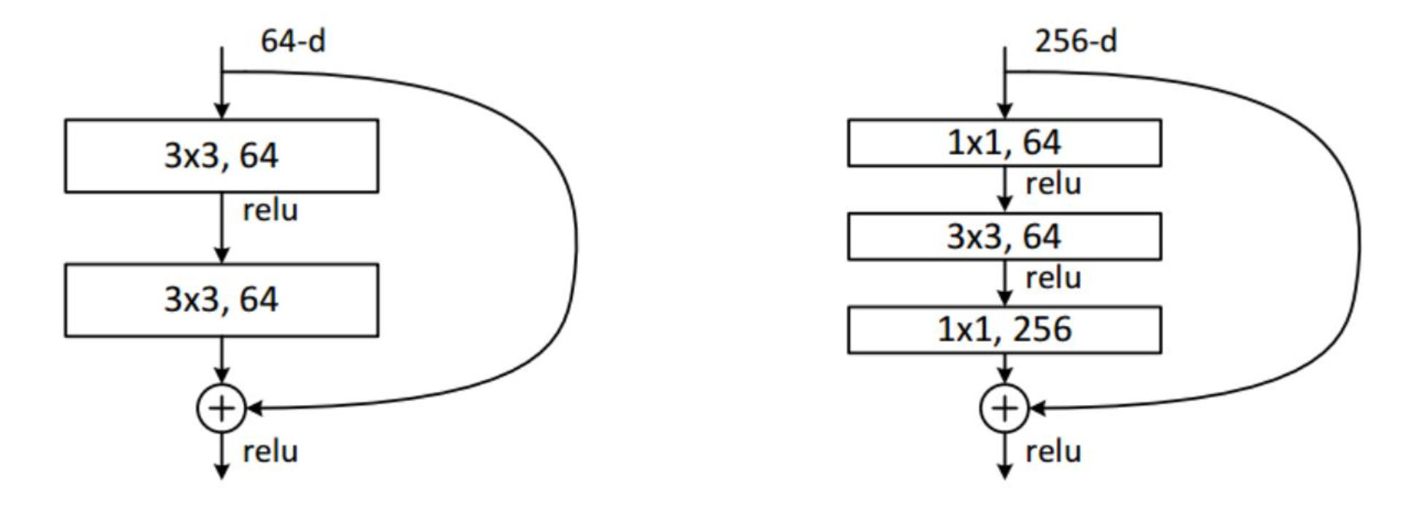
Bottleneck Variations

Slide 18
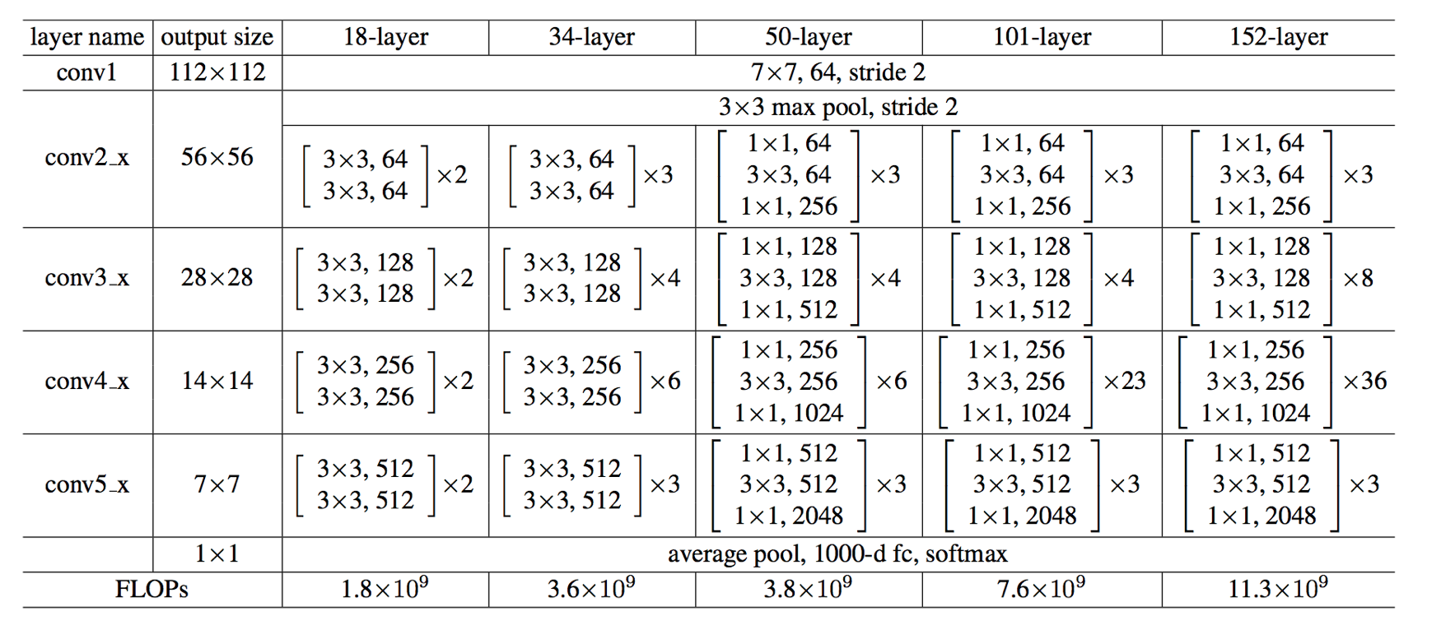
Bottleneck Variations

Slide 19
Thank you

